Slide 1

Notes:
ПОКУПКА НЕДВИЖИМОСТИ. Свой дом или квартира в элитных районах для многих – заоблачная мечта. Неподъемная ипотека, которую не всегда просто получить (банки чрезвычайно требовательны к кандидатам на кредит), ложится тяжелым грузом на заемщиков на долгие годы? подчас на десятилетия. За это время жилье оплачивается в двойном, а то и в тройном размере.
С «CS SHANYRAK» у вас будет невероятная альтернатива банковской ипотеке. Приобрести недвижимость без выплаты огромных процентов, и прочих взносов можно по доступной и удобной программе взаимного финансирования. Партнерство с жилищным кооперативом «АСАР ШАҢЫРАҚ» открывает всем участникам сети «CS SHANYRAK» доступ к самому дешевому и простому, а главное, проверенному временем способу покупки дорогостоящих вещей – кооперативу. Эта схема активно используется во многих странах и идеально подходит для людей со средним достатком, а также тех, кто не может официально подтвердить свои доходы. Деятельность кооператива «АСАР ШАҢЫРАҚ» является абсолютно легальной и постоянно контролируется со стороны государственных органов.

Slide 2



ПОТРЕБИТЕЛЬСКИЙ КООПЕРАТИВ «АСАР ҚАЗЫНА»
ДЛЯ ЧЕГО НУЖНА НЕДВИЖИМОСТЬ
Для жилья или бизнеса
Доход от аренды жилой или ком недвижимости
Инвестиция

Slide 3

ПОТРЕБИТЕЛЬСКИЙ КООПЕРАТИВ «АСАР ҚАЗЫНА»
Кооператив был зарегистрирован в реестре юридических лиц в Юстиции РК.
Деятельность кооператива регулируется Конституцией Республики Казахстан, Гражданским Кодексом (главы 2, параграф 2, ст. ст. 41 - 108), а также законами:
«О жилищных отношениях» (глава 8, статья 52)
«О некоммерческих организациях»
«О потребительском кооперативе»
Notes:
Потребительский кооператив граждан — добровольное объединение физических и юридических лиц на основе членства в целях удовлетворения финансовых
потребностей членов кооператива. Потребительский кооператив граждан «Шырайлы Шанырак» создан для обеспечения недвижимостью всех слоев населения Республики Казахстан, а также тех, кто не может официально подтвердить пенсионные отчисления, не могут получить ипотеку в банке, либо тем, кто уже устал от аренды квартиры или коммерческой недвижимости.

Slide 4

Что такое «ПОТРЕБИТЕЛЬСКИЙ КООПЕРАТИВ»?
Потребительский кооператив (ПК) создан как добровольное объединение граждан и (или) юридических лиц на основе членства в целях удовлетворения потребностей членов ПК в жилых и нежилых помещениях путем объединения членами ПК своих денежных средств (паевых взносов).
Потребительский кооператив (ПК) является некоммерческой организацией, созданной в форме потребительского кооператива, и не ставит своей целью извлечение прибыли.
Notes:
Потребительский кооператив граждан — добровольное объединение физических и юридических лиц на основе членства в целях удовлетворения финансовых
потребностей членов кооператива. Потребительский кооператив граждан «Шырайлы Шанырак» создан для обеспечения недвижимостью всех слоев населения Республики Казахстан, а также тех, кто не может официально подтвердить пенсионные отчисления, не могут получить ипотеку в банке, либо тем, кто уже устал от аренды квартиры или коммерческой недвижимости.

Slide 5

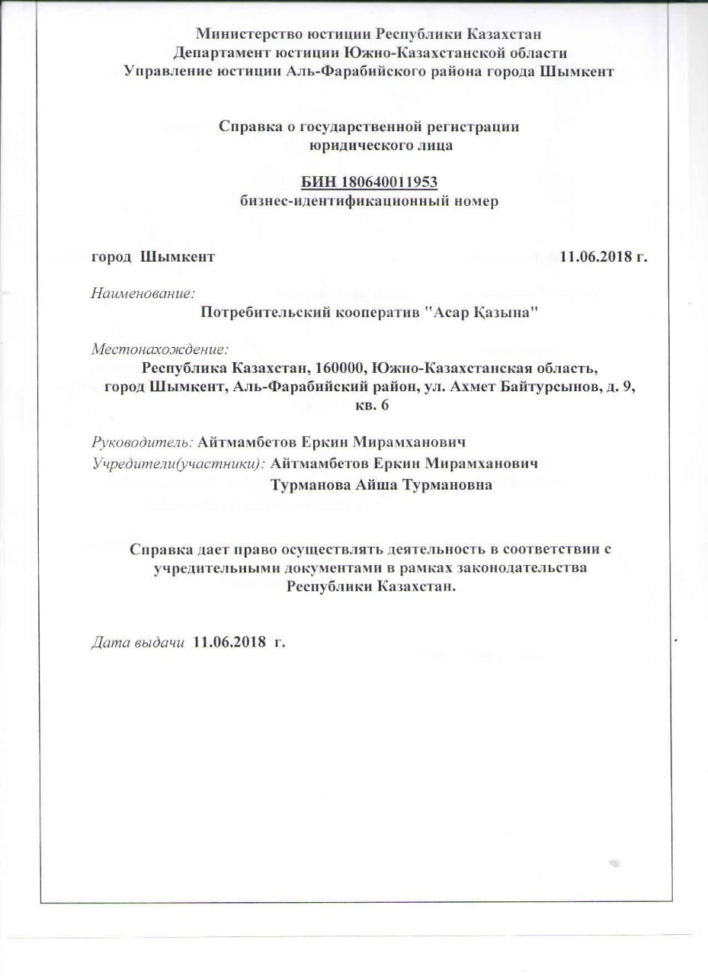
СВИДЕТЕЛЬСТВО ГОСУДАРСТВЕННОЙ РЕГИСТРАЦИИ

Slide 6

Условия кооператива
Оплата вступительного взноса – 7% от стоимости недвижимости
Оплата паевого взноса – 28% от стоимости недвижимости;
После оплаты всех взносов пайщик становится в очередь на получение недвижимости;
Годовая процентная ставка «0»%;
Минимальный пакет документов: удостоверение личности;
Без подтверждения доходов;
Кредитная история не имеет значения; возможность вступления при действующих кредитах
Срок рассрочки – от 1 до 15 лет;
Досрочное погашение без штрафов;
Рефинансирование ипотеки;
Валюта программы – в Тенге;
В случае потери платежеспособности, Клиент в праве, расторгнуть договор и вернуть до 100% от выплаченной паевой суммы на момент расторжения договора с учетом инфляции.
Вы можете выбрать любой вид жилой или коммерческой недвижимости в любом регионе Казахстана. Главное условие – недвижимость должна быть введена в эксплуатацию;
Действует «накопительная программа» (то есть, если вы не в состояние внести первоначальный паевой взнос сразу, вы можете накопить данную сумму в «накопительной программе», после того как вы накопите нужную сумму, вы встаете в очередь на получения недвижимости).

Slide 7
Как вступить в ПК «АСАР ҚАЗЫНА»?
НАПИСАТЬ ЗАЯВЛЕНИЕ
Подписать договор
Первоначальные взносы
Возвратные паевые взносы
Невозвратные взносы
ПАЕВЫЙ ФОНД
Паевой взнос 28% от стоимости недвижимости либо накопить
ФОНД РАЗВИТИЯ
7% вступительный взнос (единоразово)
2 МРП членский взнос (ежемесячно)
Постановка в очередь покупки недвижимости
Получение статуса члена кооператива
Поиск клиентом желаемой недвижимости
Юридическая экспертиза, оценка (оплачивается пайщиком единоразово)
Приобретение недвижимости для клиента
Заключение договора прав передачи собственности
Регистрация недвижимости в регистрирующих органах РК и постановка на обременение
Вселение клиента в недвижимость

Slide 8

НАШИ ПАРТНЕРЫ
АО «Евразийский банк»
Независимая оценочная компания «Орда»
Notes:
Потребительский кооператив граждан — добровольное объединение физических и юридических лиц на основе членства в целях удовлетворения финансовых
потребностей членов кооператива. Потребительский кооператив граждан «Шырайлы Шанырак» создан для обеспечения недвижимостью всех слоев населения Республики Казахстан, а также тех, кто не может официально подтвердить пенсионные отчисления, не могут получить ипотеку в банке, либо тем, кто уже устал от аренды квартиры или коммерческой недвижимости.

Slide 9



Оборот средств
Ежемесячные выплаты
Паевые взносы
28%
Ежемесячные выплаты
Накопительная программа

Slide 10





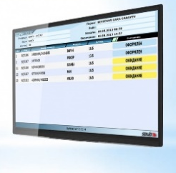
Гарантии пайщика
При выходе из ПК – 100% возврат сбережений согласно закону Республики Казахстан с учетом инфляции
Оформление юридических договоров с регистрацией органах Юстиций РК
Обременение недвижимости клиентом на весь срок рассрочки в органах Юстиции РК
Защита сбережений от инфляционного обесценивания
Отслеживание очереди по приобретению недвижимости

Slide 11

Сравнительная таблица
Характеристики | Банки 2-го уровня и ЖССБ | ПК «Асар Қазына»
Годовая % ставка
Переплаты
Первоначальный взнос
Срок
Пакет документов
Кредитная история
Возраст
Платежи
Возврат средств
8,5-22%
0%
120-500%
20%
30-50%
28%
До 30 лет
15 лет
полный пакет
уд. лич
хорошая история
не имеет значения
21 – 60 лет
от 18 лет
аннуитетная
рассрочка
не предусмотрена
без ограничении

Slide 12

Преимущества
Выгодные условия
Рассрочка до 15 лет
Конфиденциальность
Минимальный пакет документов
Деятельность в рамках законодательства РК
Доступность для людей со средним достатком
Приобретения ЛЮБОГО объекта недвижимости
Гарантия возврата средств законодательством РК

Slide 13

Активный пайщик
Пайщик который сам приглашает в кооператив новых пайщиков, за счет этого может приобрести квартиру вне очереди
При условии что первоначальные взносы приглашенных пайщиков будет равна сумме его квартиры
При этом активному пайщику из вступительных взносов будет выплачен гонорар

Slide 14

Активный пайщик
Стоимость недвижимости 10 000 000 тг
Первоначальный паевой взнос суммарно
8 400 000 тг
2 800 000
2 800 000
2 800 000
вступительный взнос суммарно 2 100 000 тг
700 000
700 000
700 000
Вне очереди
1%
1%
1%
100 000
100 000
100 000
ГОНОРАРЫ АКТИВНОГО ПАЙЩИКА

Slide 15



